Slide 1
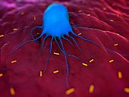
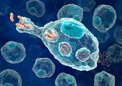
Urođeni i stečeni mehanizmi odbrane organizma od infekcija izazvanih bakterijama i gljivicama

Slide 2
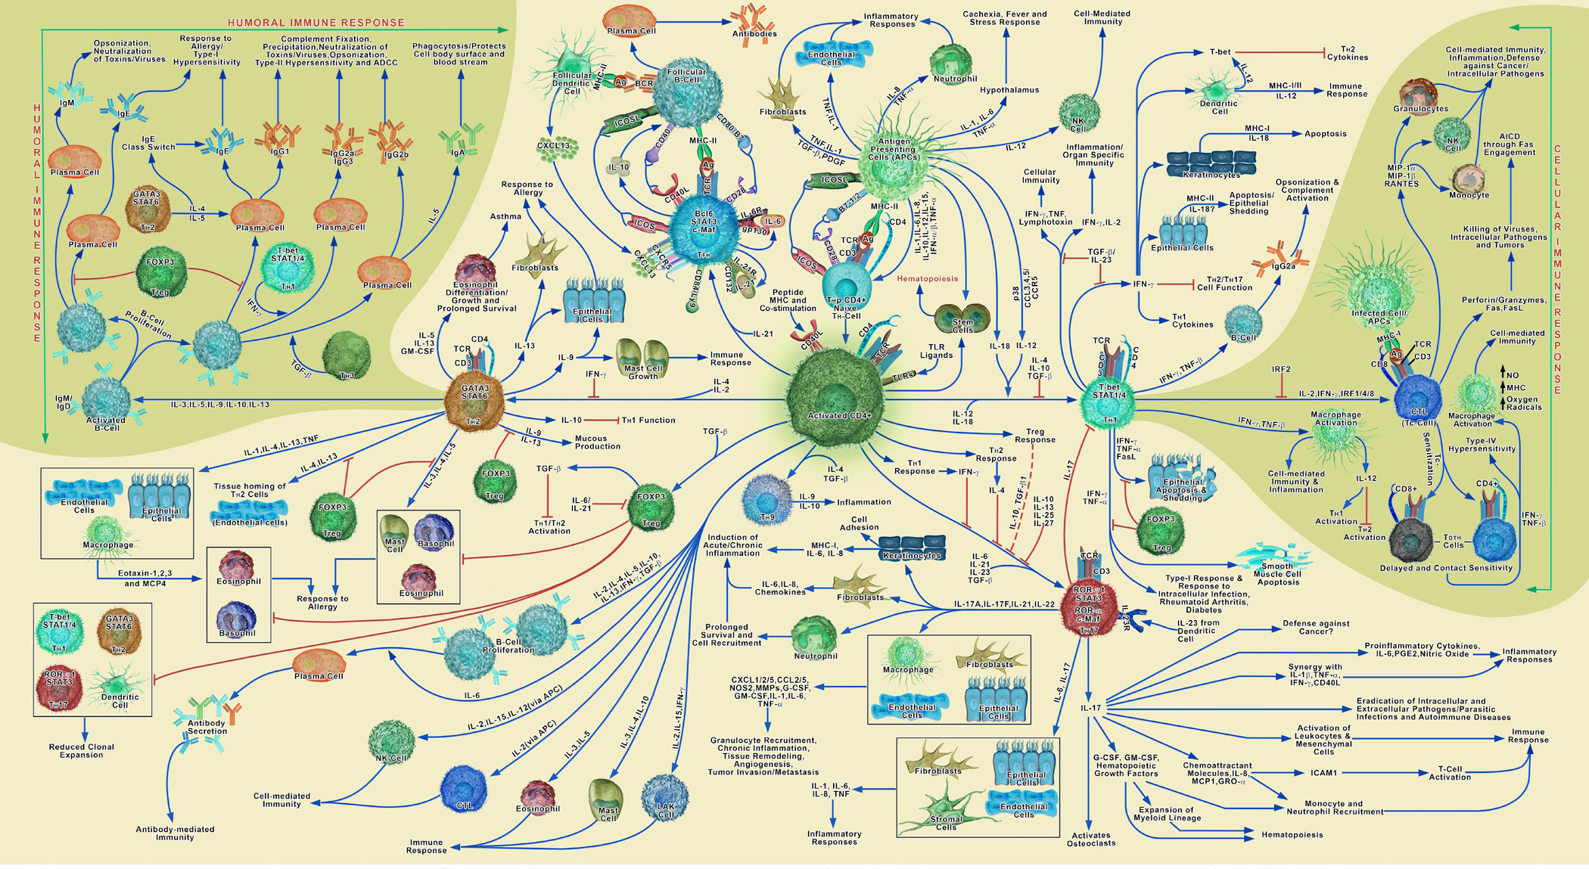
Imunski sistem - kompleksni i međusobno povezani mehanizmi odbrane organizma čiji je cilj sprečavanje pojave oboljenja.
Osnova - prepoznavanje svojih od stranih materija

Slide 3


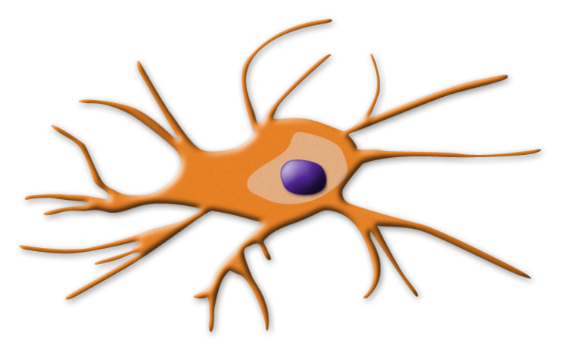

Tok i ishod infekcije
Zavisi od veoma kompleksnih interakcija između mikroorganizma i imunskog sistema domaćina.
Mikroorganizam pokušava da prodre u organizam – kroz kožu i sluzokože, da izbegne mehanizme odbrane i kolonizuje domaćina
Imunski sistem mora da prepozna i spreči ulazak mikroorganizma, a u slučaju njegovog prodora da ograniči njegovu replikaciju i širenje po organizmu i eliminiše ga.

Slide 4

Mehanizmi odbrane organizma
Osobine patogenog mikroorganizma
Odnos prema ćeliji domaćina
Broj mikroorganizama
Virulencija mikroorganizama
Imunološki odgovor domaćina – nivoi odbrane
Prisustvo oštećenih tkiva

Slide 5
Tri nivoa odbrane organizma
Prvi nivo
Koža i sluzokoža
Treći nivo
Stečena – specifična imunost
Antitela i senzibilisani T limfociti
Drugi nivo
Komplement, makrofagi, neutrofili...
Urođena - nespecifična imunost

Slide 6
Funkcionalni elementi imunskog sistema
Komponente urođene - prirodne – nespecifične otpornosti |  |  |  | Komponente stečene -specifične otpornosti - imunosti
Anatomske strukture i mehaničke aktivnosti | Inhibitorni sekreti | Antimikrobni faktori | Ćelije | Ćelije | Sekreti
Koža Sluznice | HCl Masne kiseline Žuč Mucin | Lizozim Komplement Interferon Proteini akutne faze Properdin Laktoperoksidaza | Makrofagi Dendritične ćelije Neutrofili Eozinofili NK ćelije | T limfociti B limfociti | Citokini Antitela

Slide 7



Prvi nivo odbrane
Koža i sluzokože - fizička barijera organizma
  Mehanički faktori – odstranjivanje mikroorganizama čišćenjem svoje površine: kašalj, nosni iscedak ili mucini (RT) povraćanje i dijareja (GIT)
  mokraća (UT)
Hemijski faktori
masne kiseline – koža
enzimi – lizozim – pljuvačka, suze, znoj
niska pH – želudac
antibakterijski peptidi – defenzini – koža, creva, kriptidini - creva
Mikrobiološki faktor – normalna mikroflora – kompeticija za hranljive materije, adherencija za receptore epitelnih ćelija

Slide 8
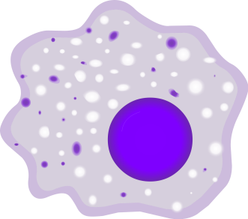
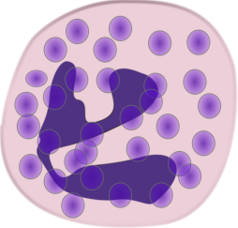
Drugi nivo odbrane
Zasniva se na činjenici da se mikroorganizmi hemijski razlikuju od ćelija organizma
  Neutrofilni granulociti i monociti su sposobni da otkriju molekularne strukture mikroorganizama i izazovu njihovu destrukciju
Molekulski obrasci patogena - pathogen–associated molecular patterns (PAMPs)
Receptori prepoznavanja obrasaca - pattern recognition receptors (PRRs) prepoznaju neinfektivne sopstvene od infektivnih stranih komponenti
Oštećenje tkiva, smrt ćelija - signali opasnosti - danger – associated molecular patterns ( DAMPs ) ili alarmini — HMGB1,protein vezan za hromatin, interleukini 1 α (IL - 1 α ) i IL – 33

Slide 9
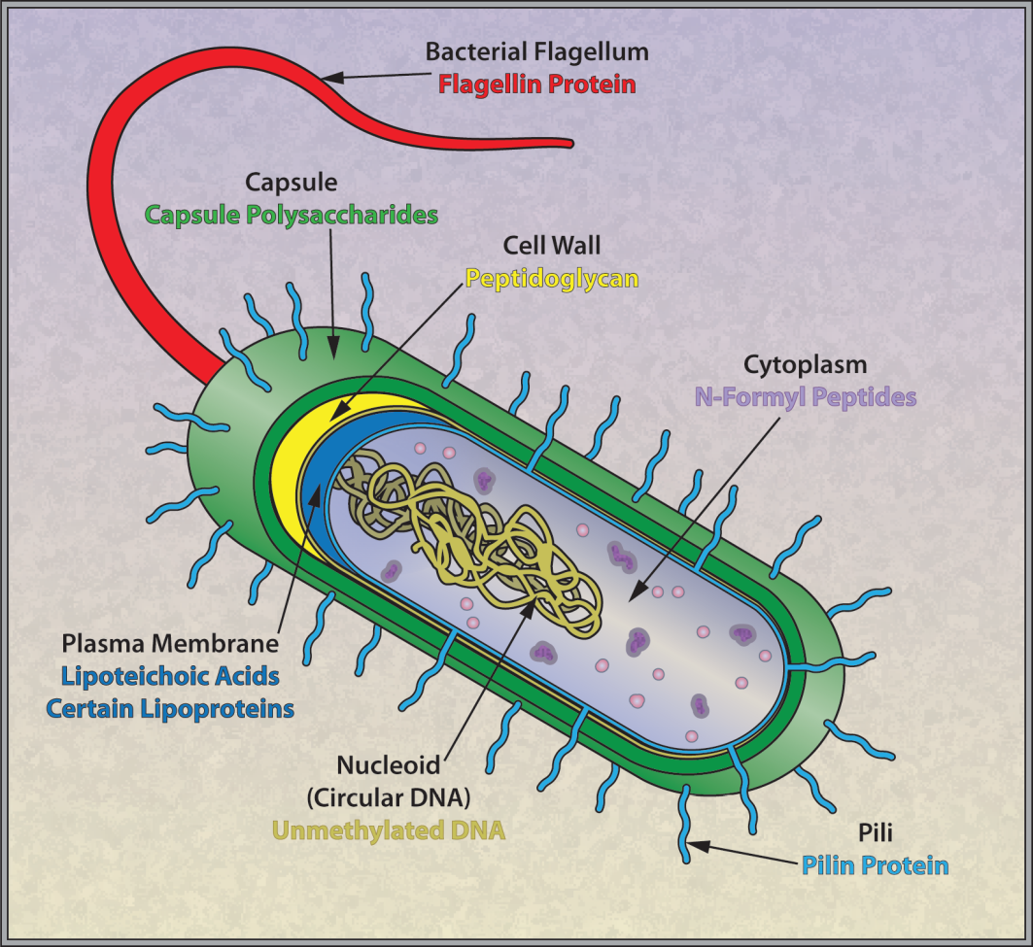
Molekulski obrasci
Strukture prisutne na određenim grupama/klasama patogena
neophodne za njihov život i replikaciju
ne nalaze se na ćelijama sisara i ptica
Nukleinske kiseline - dvolančana RNK..
Strukture ćelijskog zida bakterija LPS, peptidoglikan, flagelin, pili...
Oligosaharidi bogati manozom

Slide 10
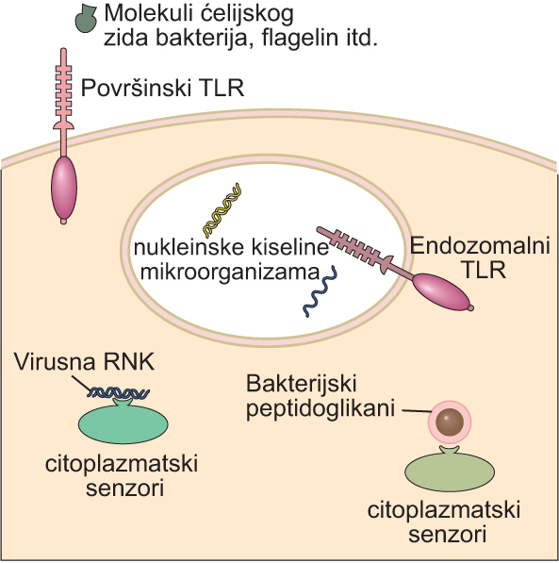
Receptori za prepoznavanje obrazaca
U/na ćeliji
Membranski
(Receptori slični Tollu, TLR)
- na plazma membrani
- na endozomalnoj membrani
Citoplazmatski - NOD proteini
prepoznaju peptidoglikan
bakterija unutar ćelije
U cirkulaciji
Proteini plazme koji prepoznaju obrasce (CRP...)

Slide 11
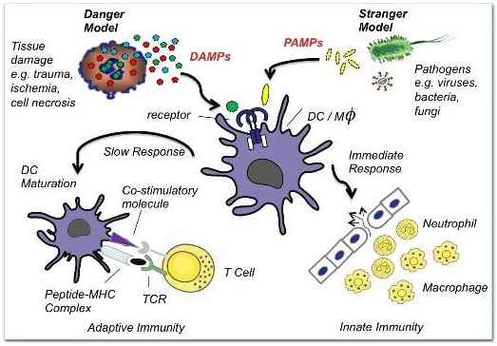
Molekulski obrasci patogena - pathogen–associated molecular patterns (PAMPs) i signali opasnosti - danger – associated molecular patterns ( DAMPs ) ili alarmini

Slide 12
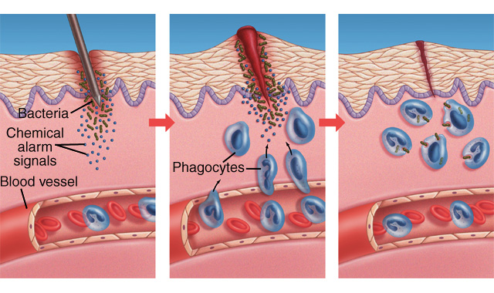
Inflamacija - zapaljenska reakcija
Važan aspekt urođenog imunskog sistema je sposobnost ciljanog usmeravanja odbrane prema mestima infekcije u organizmu
Lokalne promene i oštećenja u tkivu dovode do povećanog dotoka krvi i prikupljanja ćelija koje su sposobne da unište mikroorganizme
Nakon invazije mikroorganizama - stimulacija makrofaga oslobađa se IL -1, IL – 6, TNF

Slide 13
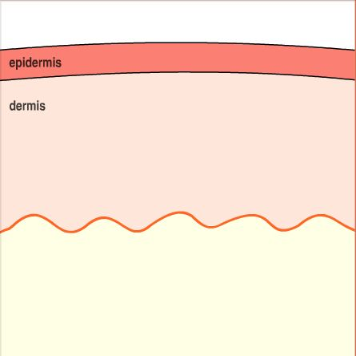
Redosled događaja u infekciji

Slide 14
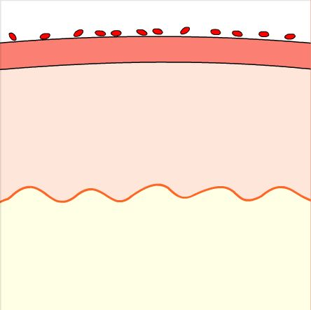
Patogeni ulaze u organizam

Slide 15
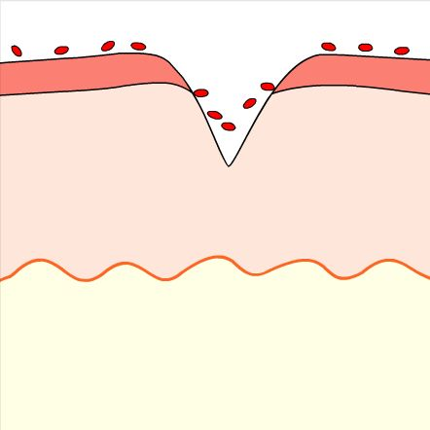
Patogeni ulaze u organizam

Slide 16
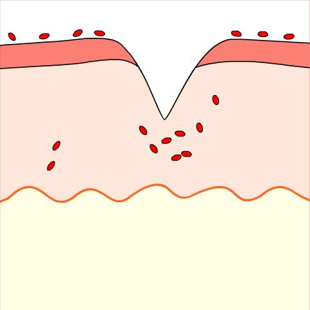
Patogeni ulaze u organizam

Slide 17
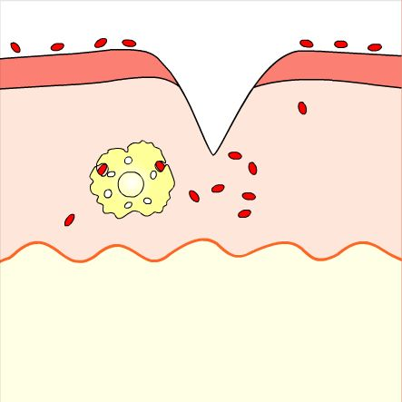
Makrofagi prepoznaju i eliminišu patogene

Slide 18
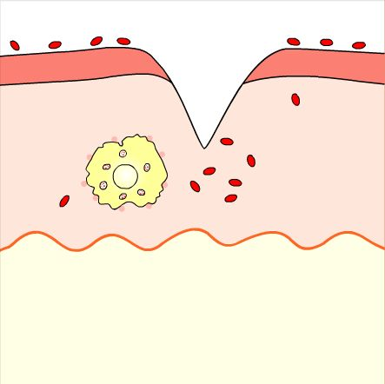
Makrofagi prepoznaju i eliminišu patogene

Slide 19
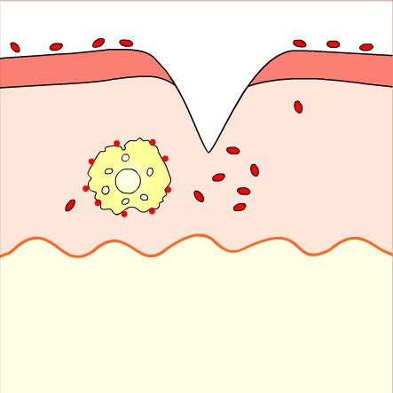
Makrofagi prepoznaju i eliminišu patogene

Slide 20
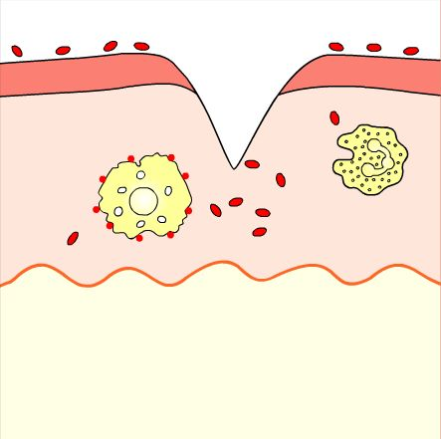
Pokreće se zapaljenje i dolaze neutrofili

Slide 21
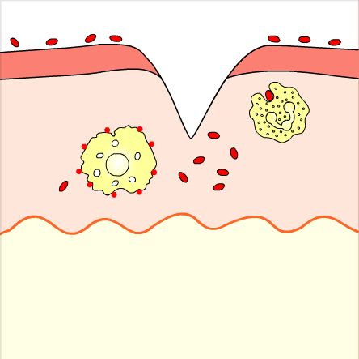
Pokreće se zapaljenje i dolaze neutrofili

Slide 22
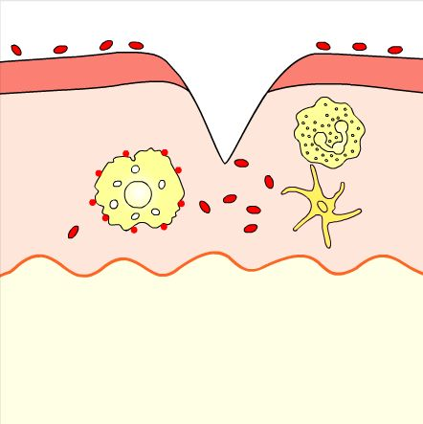
Antigen-prezentujuće ćelije preuzimaju antigen...

Slide 23
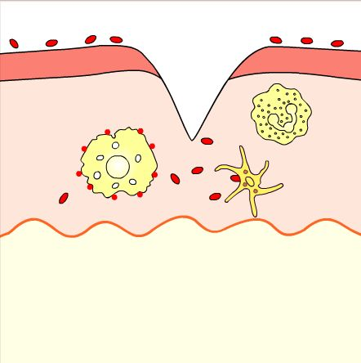
Antigen-prezentujuće ćelije preuzimaju antigen...

Slide 24
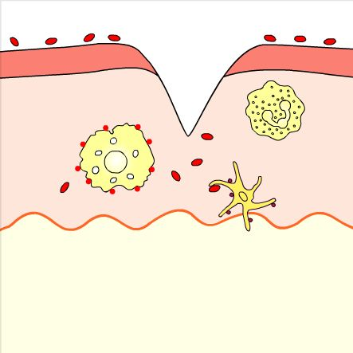
... odlaze u drenirajući limfni čvor...

Slide 25
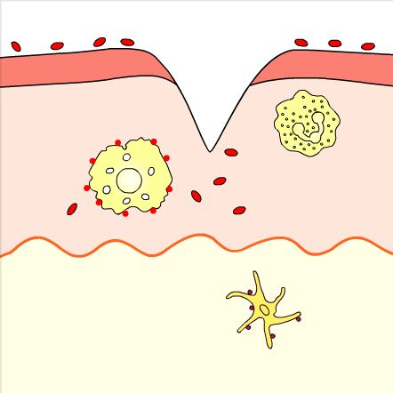
... odlaze u drenirajući limfni čvor...

Slide 26
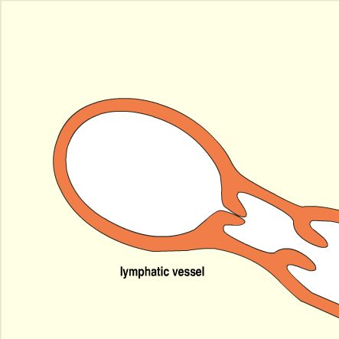
... odlaze u drenirajući limfni čvor...

Slide 27
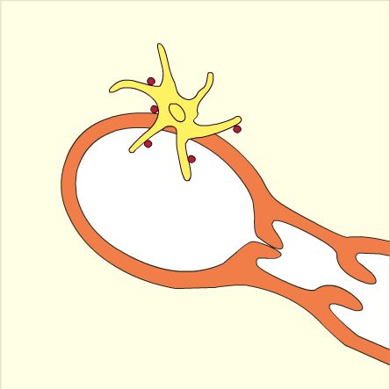
... odlaze u drenirajući limfni čvor...

Slide 28
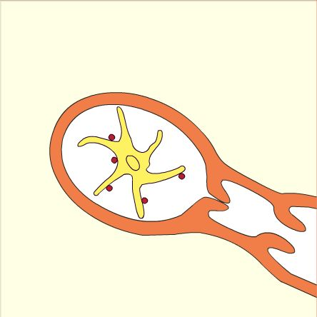
... odlaze u drenirajući limfni čvor...

Slide 29
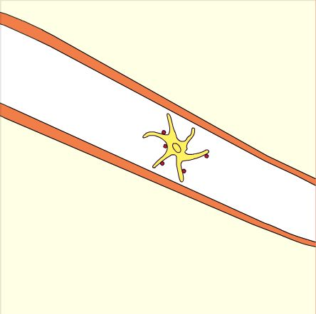
... odlaze u drenirajući limfni čvor...

Slide 30
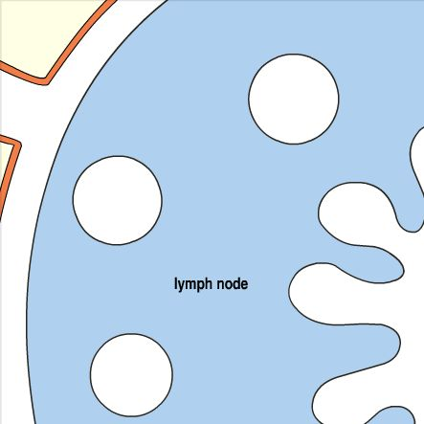
... odlaze u drenirajući limfni čvor...

Slide 31
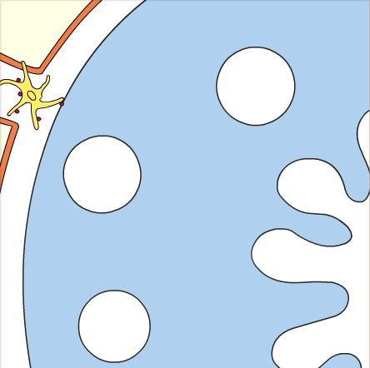
... odlaze u drenirajući limfni čvor...

Slide 32
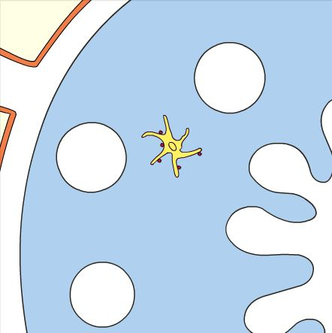
... odlaze u drenirajući limfni čvor...

Slide 33
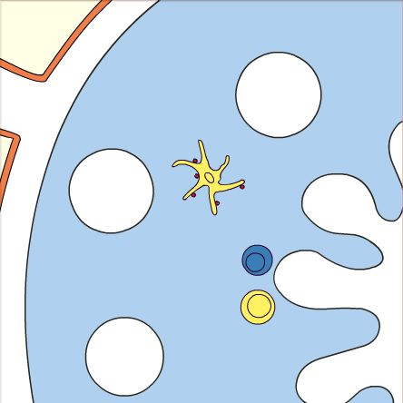
... aktiviraju T-limfocite...

Slide 34
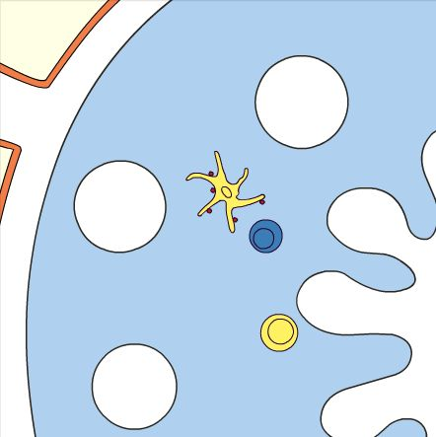
... aktiviraju T-limfocite...

Slide 35
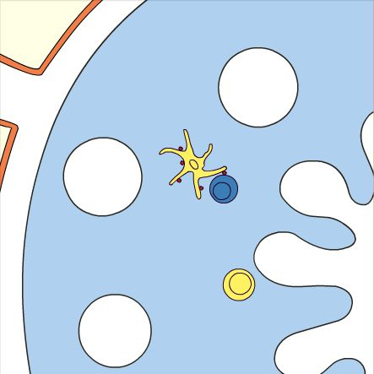
... aktiviraju T-limfocite...

Slide 36
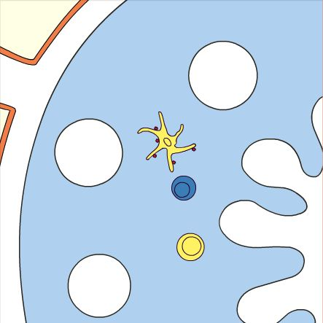
Aktivirani T-limfociti pomažu B-limfocitima

Slide 37
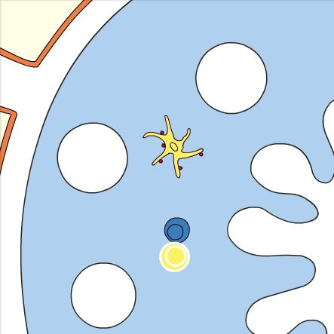
Aktivirani T-limfociti pomažu B-limfocitima

Slide 38
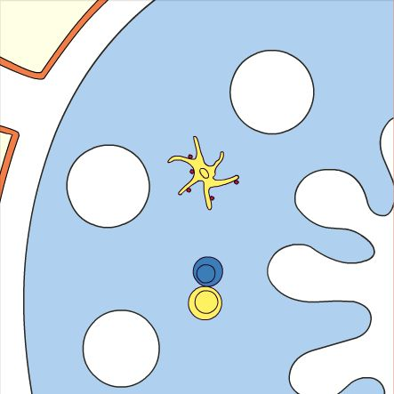
Aktivirani T-limfociti pomažu B-limfocitima

Slide 39
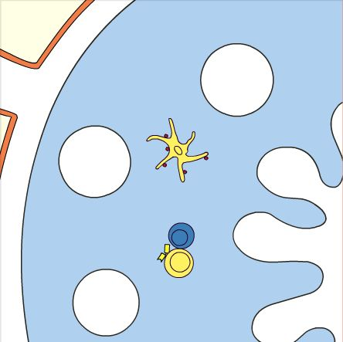
Aktivirani B-limfociti stvaraju antitela

Slide 40
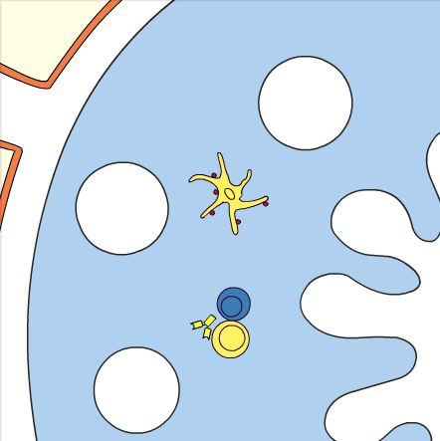
Aktivirani B-limfociti stvaraju antitela

Slide 41
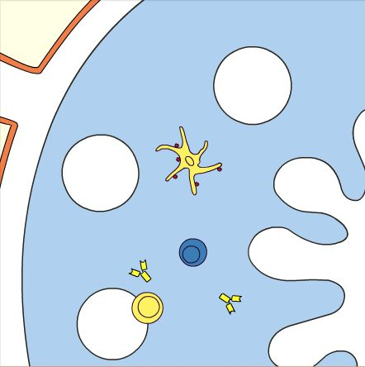
Aktivirani B-limfociti stvaraju antitela

Slide 42
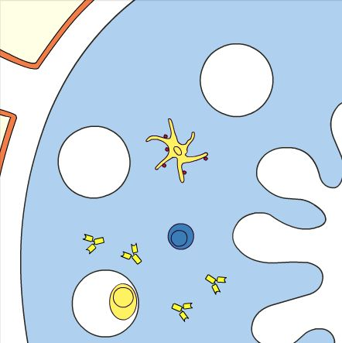
Aktivirani B-limfociti stvaraju antitela

Slide 43
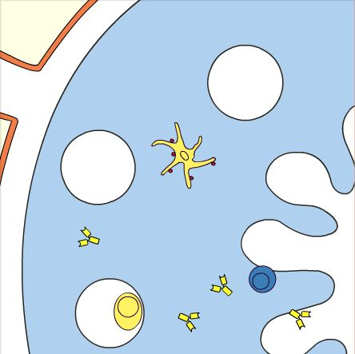
Aktivirani T-limfociti i antitela napuštaju limfni čvor...

Slide 44
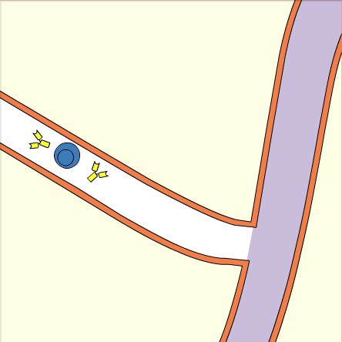
... ulaze u krvotok i...

Slide 45
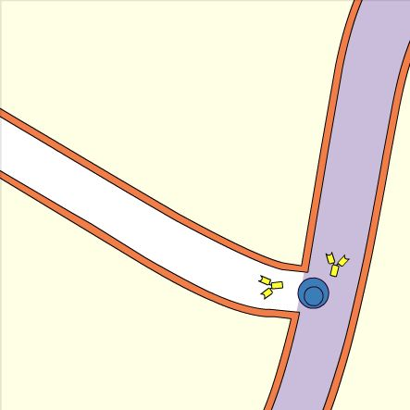
... ulaze u krvotok i...

Slide 46
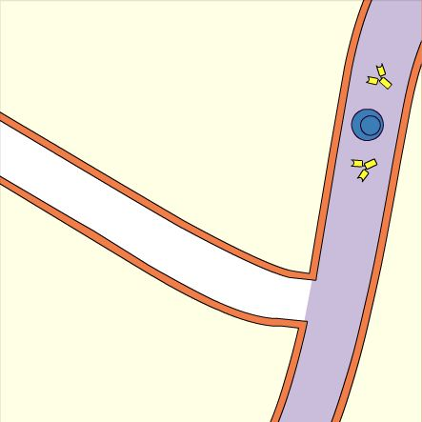
... odlaze na mesto na infekcije

Slide 47
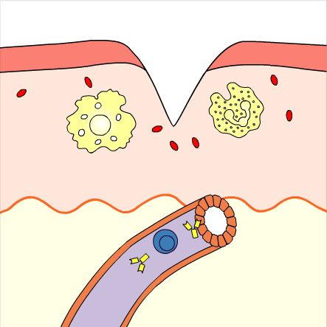
... odlaze na mesto na infekcije

Slide 48
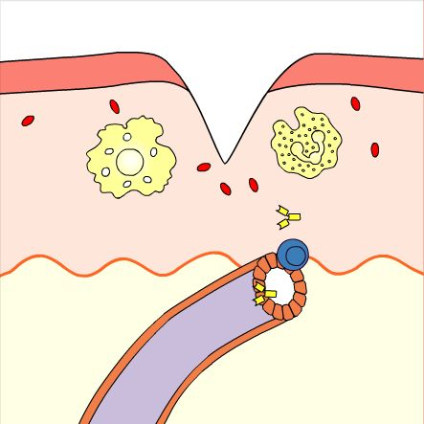
... odlaze na mesto na infekcije

Slide 49
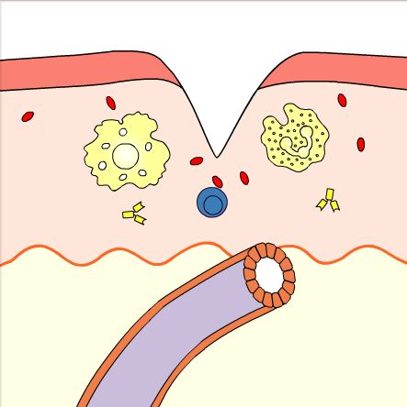
Aktivirani T-limfociti pomažu fagocitozu

Slide 50
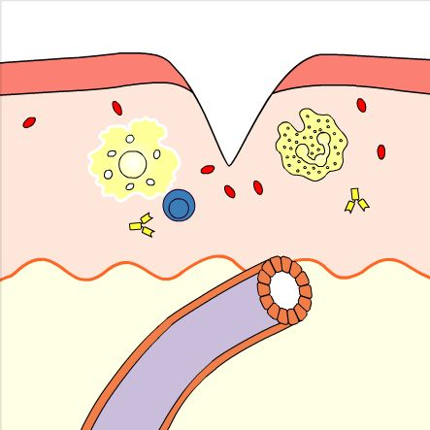
Aktivirani T-limfociti pomažu fagocitozu

Slide 51
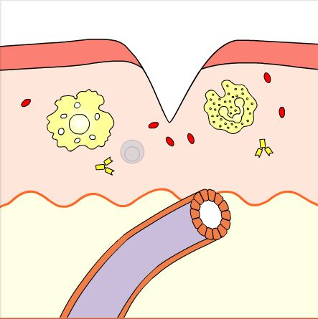
Aktivirani T-limfociti pomažu fagocitozu

Slide 52
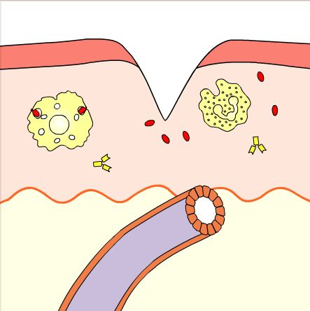
Aktivirani T-limfociti pomažu fagocitozu

Slide 53

Antitela neutrališu patogene i pomažu fagocitozu

Slide 54

Antitela neutrališu patogene i pomažu fagocitozu

Slide 55

Antitela neutrališu patogene i pomažu fagocitozu

Slide 56

Antitela neutrališu patogene i pomažu fagocitozu

Slide 57

Antitela neutrališu patogene i pomažu fagocitozu

Slide 58

Patogen je uklonjen iz organizma
http://instruction.cvhs.okstate.edu/vmed5253/immunobiology.swf

Slide 59

Mehanizmi urođene odbrane od ekstracelularnih bakterija
U organizmu se replikuju van ćelije (npr. cirkulacija, tkiva i lumeni šupljih organa).
Patogeni efekat ispoljavaju produkcijom toksina ili indukcijom zapaljenja.
U odbrani od ekstracelularnih bakterija u okviru urođene imunosti najvažniju ulogu imaju komplement i fagociti.
Alternativni i lektinski put aktivacije sistema komplementa

Slide 60

Sistem komplementa
Različite strukture ćelijskog zida bakterija (LPS i peptidoglikan) mogu da aktiviraju komplement alternativnim putem.
Manoza prisutna na površini mnogih bakterija reaguje sa lektinom koji vezuje manozu (MBL) i pokreće lektinski put.
Opsonizacija bakterija posredovana C3b fragmentom i olakšana fagocitoza, stimulacija procesa zapaljenja preko C3a, C4a i C5a i direktno ubijanje bakterija lizom posredovanom kompleksom koji oštećuje membranu (MAC) – npr. G- bakterije sa tankim ćelijskim zidom.

Slide 61

Neutrofili i makrofagi imaju sposobnost da prepoznaju PAMP na bakterijama (i drugim patogenima) putem TLR, aktiviraju se, fagocituju i ubiju ingestirane bakterije.
Fagociti imaju i receptore za opsonine (npr. C3b) - fagocitoza i ubijanje inkapsuliranih bakterija sa polisaharidnom kapsulom koja sprečava prepoznavanje PAMP i fagocitozu u odsustvu opsonizacije.
Fagociti

Slide 62


Nakon prepoznavanja patogena fagociti luče TNF, IL-1 i druge citokine koji indukuju zapaljenje i dovode do nakupljanja novih leukocita i proteina iz krvi (npr. proteina komplementa) na mestu infekcije.

Slide 63

Mehanizmi stečene odbrane od ekstracelularnih bakterija
Glavni mehanizam je humoralni imunitet posredovan antitelima koje stvaraju aktivisani B-limfociti diferentovani u plazmocite
Antitela su usmerena na
Ag na površini bakterija (proteini/polisaharidi)
Toksine (najčešće proteini)

Slide 64

Funkcija antitela
Neutralizacija
Opsonizacija
Aktivacija komplementa klasičnim putem
Neutralizacija - efikasan mehanizam u borbi protiv bakterijskih toksina
Produkcija neutralizujućih antitela (ugl. IgG i IgA klase) vezuju se visokim afinitetom za toksine i sprečavaju da se oni vežu za receptore na ćelijama domaćina

Slide 65


Opsonizacija - posredovana IgG koja prepoznaju Ag ćelijskog zida ili kapsule bakterija i oblože ih.
Fagociti imaju receptor za Fc fragment IgG prepoznaju vezana IgG, aktiviraju se i efikasnije fagocituju i ubijaju opsonizovane bakterije.
Klasični put aktivacije komplementa - za nastali kompleks Ag-At se veže C1 komponenta, aktivira i pokrene enzimsku kaskadu koja na kraju može da dovede do lize ili opsonizacije bakterije i indukcije zapaljenja.

Slide 66

Pomoćnički / helper CD4+ T-limfociti
-Pomoć B-limfocitima - određuju koju će klasu antitela plazmociti da produkuju.
-Stimulišu fagocite citokinima, kao što su IFN-γ, kojeg produkuju TH1 ćelije i koji sitmuliše fagocitnu i mikrobicidnu aktivnost makrofaga
-Indukuju inflamaciju (ili pojačavaju već postojeću) - luče pro-inflamatorne citokine (npr. TNF)

Slide 67

Mehanizmi odbrane od intracelularnih bakterija
Preživljavaju i replikuju se unutar ćelija domaćina.
Većina može da se replikuje i izvan ćelije-fakultativno intracelularne bakterije (npr. bakterije iz roda Mycobacterium), Neke preživljavaju isključivo u ćeliji-striktno intracelularne bakterije (npr. bakterije iz roda Chlamydia).

Slide 68

Mehanizmi odbrane od intracelularnih bakterija
Inficiraju fagocite i druge ćelije u organizmu
Prodiru endocitozom (najčešće fagocitozom ili posredstvom određenih receptora).
Tokom evolucije su razvile različite mehanizme kojima izbegavaju intracelularno ubijanje-preživljavanje unutar fagocita.

Slide 69

Mehanizmi odbrane od intracelularnih bakterija
Nedostupne su dejstvu humoralnih faktora (At ili komplement).
Imunološki odgovor često nije dovoljno efikasan da ih u potpunosti eliminiše iz organizma - imaju tendenciju da perzistiraju i izazivaju hronične infekcije.

Slide 70

Mehanizmi urođene odbrane od intracelularnih bakterija
Glavne ćelije - fagociti i NK ćelije.
Fagocitoza, u odusustvu stimulacije je neefikasna u borbi protiv intracelularnih bakterija.
Intracelularne bakterije
- indukuju ekspresiju aktivacionih liganada za NK ćelije na inf. ćelijama - stimulišu NK
- stimulišu makrofage (i dendritske ćelije) da produkuju IL-12, aktiviraju NK
NK ćelije, produkuju IFN-γ koji aktivira makrofage i stimuliše njihove ubilačke mehanizame

Slide 71

NK ćelije

Slide 72

Mehanizmi urođene odbrane od intracelularnih bakterija
Fagociti i NK ćelije obično nisu sposobni da ih eliminišu iz organizma
Urođeni imunitet ih drži pod kontrolom i sprečava njihovo širenje sve dok se ne razvije stečeni imunski odgovor.

Slide 73

Mehanizmi stečene odbrane od intracelularnih bakterija
Ćelijski imunitet posredovan T-limfocitima-najvažniji mehanizam u odbrani od intracelularnih bakterija.
Ona obuhvata aktivnost CD4+ T-ćelija (prevashodno TH1 subpopulacije) i CD8+ T-ćelija.
CD4+ TH1 ćelije nastaju diferencijacijom naivnih T-ćelija pod uticajem IL-12 koga produkuju makrofagi i dendritske ćelije

Slide 74

Mehanizmi stečene odbrane od intracelularnih bakterija
Neke intracelularne bakterije (npr. Listeria monocytogenes) imaju sposobnost da napuste fagolizozom i pređu u citoplazmu
Izbegavaju ubijanje kada se makrofag aktivira
Efikasna borba - saradnja između CD4+ i CD8+ T-limfocita.

Slide 75
Mehanizmi urođene odbrane od gljivica
Fagociti prepoznaju strukture na površini gljiva (npr. polimere glukoze i manoze) i uspešno ih fagocituju i ubijaju.
Neutrofili imaju važnu ulogu i osobe sa neutropenijom su veoma osetljive na gljivične infekcije.
Neutrofili i makrofagi mogu direktno da ubijaju gljive, oslobađenjem mikrobicidnih susptanci (npr. reaktivnih oblika kiseonika).
Sistem komplementa može da doprinese odbrani, s obzirom da mnoge gljive aktiviraju alternativni i lektinski put komplementa.

Slide 76


Mehanizmi stečene odbrane od gljivica
Ćelijski imunitet, posredovan CD4+ T-ćelijama
Citokini CD4+ T-ćelija:
IFN-γ (TH1 ćelije) stimuliše makrofage
IL-17 (produkt TH17) aktivator neutrofila
U odbrani od nekih gljiva (npr. Cryptococcus neoformans) i CD8+ T-ćelije mogu da imaju značajnu ulogu.

Slide 77
Izbegavanje mehanizama odbrane organizma
Određene bakterije ostaju samo na primarnom mestu infekcije
Bakterijemija, septikemija
Kolagenaze, lipaze, hijaluronidaze, fibrolizin
Infektivni agensi su razvili različite strategije izbegavanja urođenog i stečenog imuniteta domaćina, što je neminovno dovelo do usložnjavanja imunološkog sistema

Slide 78
Mehanizmi izbegavanja imunskog odgovora od strane mikroorganizama
Ekstracelularne bakterije
Antigene varijacije | Escherichia coli, Salmonella typhimurium, Mycoplasma spp.
Rezistencija prema fagocitozi | Pneumococcus
Otpornost prema nascentnom kiseoniku | Staphylococcus aureus
Intracelularne bakterije
Inhibicija stvaranje fagolizozoma | Mycobacterium tuberculosis
Otvornost prema nascentnom kiseoniku | Mycobacterium leprae
Destrukcija membrane fagozoma, beg u citoplazmu | Listeria monocytogenes

Slide 79
Komponenta mikroorganizma | Mehanizam izbegavanja dejstva komplementa | Primer
Gram-pozitivne bakterije
Peptidoglikan ćelijskog zida | Debeli soj omemogućava inserciju MAC | Streptococcus spp.
Kapsula | Fizička barijera između deponovanog C3b i CR1 fagocitnih ćelija | Streptococcus pneumoniae
M protein | Antifagocitna uloga | Streptococcus equi
Fc vezujuću proteini – protein A | Sprečavaju opsonizaciju – odnosno fagocitozu | Staphylococcus spp. Streptococcus spp.
Koagulaza | Pretvaranje fibrinogena u fibrin i izolacija mesta infekcije | Staphylococcus spp.
Izlazak iz fagozoma | Preživljavanje fagocitoze | Listeria monocytogenes Neke vrste rikecija

Slide 80
Komponenta mikroorganizma | Mehanizam izbegavanja dejstva komplementa | Primer
Gram-negativne bakterije
Dugi polisaharidni lanci u ćelijskom zidu LPS | Sprečavanju inserciju MAC u ćelijsku membranu | Određeni sojevi E.coli ili Salmonella spp.
Proteini spoljašnje membrane | Interakcija sa MAC-om i sprečavanje vezivanja za membranu | Određeni sojevi Neisseria gonorroeae
Elastaze | Inaktivacija C3a i C5a | Pseudomonas aeruginosa
Kapsula | Antifagocitna uloga | Mnoge vrste

Slide 81
Imunska tolerancija i imunska supresija
Sposobnost imunskog sistema da ne reaguje na sopstvene antigene
Imunska tolerancija – areaktivnost prema određenom antigenu koja je indukovana prethodnom ekspozicijom prema istom antigenu
Imunska supresija – opšte smanjenje imunske reakcije organizma

Slide 82
Imunska tolerancija
IMUNSKA TOLERANCIJA – areaktivnost prema određenom antigenom stimulusu
Specifična inhibicija humoralne ili ćelijske imunske reakcije prema određenom Ag (posle prethodnog kontakta sa tim Ag) – TOLEROGENI
TOLEROGENI – proteini, polisaharidi, haptenske grupe

Slide 83
Imunska tolerancija
Imunska tolerancija se deli na:
Fetalnu i neonatalnu toleranciju
Prirodna imunska tolerancija – sazrevanje ćelija imunskog sistema – T, B limfociti prepoznavanje sopstvenih antigena – traje ceo život
- Burnet hipoteza1949 godine
Postnatalno indukovana
prema antigenu prema kome bi T i B limfociti odgovorili u normalnim uslovima
  Nije doživotna

Slide 84

Fetalna i neonatalna imunska toleranciju
Owen 1945 godine
Telad - dvojajčani blizanci prihvataju transplantaciju kože bez odbacivanja kalema

Slide 85



Fetalna i neonatalna imunska tolerancija
Medawar
1953 godine
Stečena imunska tolerancija

Slide 86


Slide 87
Postnatalno indukovana imunska tolerancija
Faktor antigena - tolerogen
  Doza antigena – Visoka i niska doza antigena
  Tip antigena – jednostavna struktura, mali, rastvorljivi antigen
    fizičko hemijske karakteristike – polimeri bolje se fagocituju i prezentuju
  Put unošenja antigena – per os > i.v. > i.p. > s.c.
    Per os – split tolerancija – indukovan lokalni imunski odgovor a pojava sistemske imunske tolerancije
  Karakteristike epitopa antigena
Antigenske varijacije

Slide 88
Mehanizam imunske tolerancije
Centralna tolerancija – u primarnim limfoidnim organima i tkivu – timus i koštana srž
Periferna tolerancija – limfni ćvorovi, slezina, tkiva...

Slide 89
Mehanizam imunske tolerancije
Centralna tolerancija – tolerancija prema sopstvenom antigenu
1. Brisanje – delecija klona T limfocita – negativna selekcija
2. Iscrpljenje – deplecija klona B limfocita

Slide 90

Mehanizam imunske tolerancije

Slide 91

Teorija delecije klonova

Slide 92

Mehanizam imunske tolerancije

Slide 93
Mehanizam imunske tolerancije
Periferna tolerancija
1. Delecija klona i imunsko ignorisanje
Nereaktivnost T limfocita – nedostatak drugog signala – CD 28- B7, disfunkcija signala aktivacije i proliferacije, doza antigena – preniska za indukciju imunskog odgovora
Imunsko ignorisanje – koenzistencija klonova T limfocita i specifičnih antigena u tkivima

Slide 94
Mehanizam imunske tolerancije
Periferna tolerancija
2. Klonska nereaktivnost – nema molekula stimulacije na dendritičnim ćelijama
3. Imunosupresija – T supresorska ćelija stvara
TGF-β i dovodi do inhibicije T helper ćelije i CLT funkcije
4. Delovanje citokina
5. Disfunkcija transdukcije signala
6. Antigen se nalazi u imunski izolovanim lokacijama – mozak, prednja očna komora, placenta
1. fiziološka barijera
2. inhibitorni citokini - TGF-β , IL-4/IL-10 inhibicija Th1 citotrofoblasti placente i epitelne ćelije endometrijuma

Slide 95

Mehanizam imunske tolerancije

Slide 96

Mehanizam imunske tolerancije

Slide 97
Imunska supresija
Supresija stvaranja antitela:
Specifična - pojava kada antitela blokiraju receptore na B i T ćelijama i sprečavaju stvaranje imunoglobulina određenih izotipova, alotipova i idiotipova. Zahvaćene su i T ćelije (njihovo diferentovanje)
Nespecifična - posledica dejstva fizičko-hemijskih agenasa:
- limfolitičkih - alkalizirajući agensi - HNO₂, steroidi, X i γ zraci
-analoga metabolita (analoga purina, pirimidina), antibiotika – inhibicija sinteze proteina, sinteze RNK (aktinomicin D) ili DNK (mitomicin C)

Slide 98
Imunska supresija
Sprečavanje proliferacije i izražena toksičnost za ćelije koje se brzo dele (ćelija tumora, kostne srži, crevnog epitela kao i proliferišućih limfocita stimulisanih Ag
Kortikosteroidi (faktori stresa, dugotrajna terapija) – izrazita destrukcija malih limfocita

